Slide 1

Cenário e estratégias de investimentos em Renda Fixa
João Everton Lopes de Sá Silva, CGA
AEPREMERJ– abril 2024

Slide 2
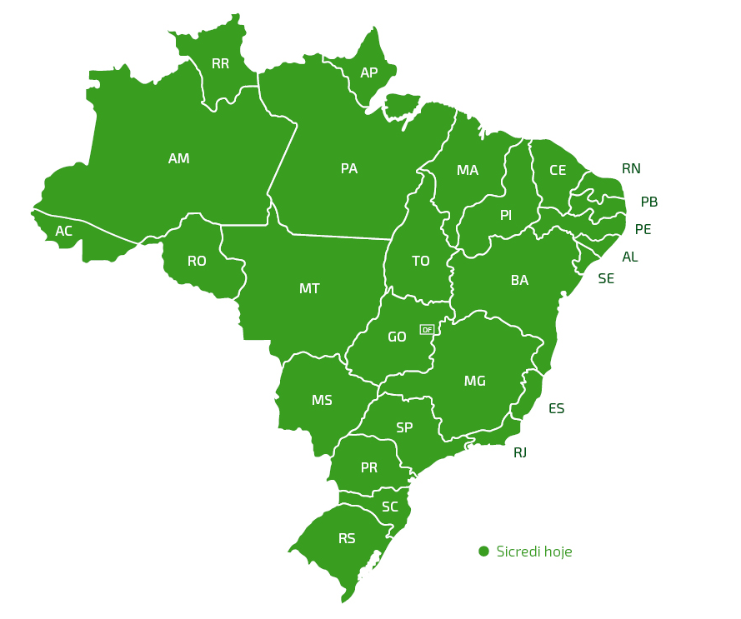

Presença Nacional
com atuação local
Dados Financeiros (R$)
bilhões em ativos totais
bilhões em carteira de crédito*
324,6
210,5
bilhões em depósitos totais
bilhões em patrimônio líquido
221,5
37,6
Dados Gerais
Dados Gerais
105
+ de 2,6
cooperativas
mil pontos de atendimento
+ de 7,5
+ de 40 mil
milhões de associados
colaboradores
*Incluindo a CPR: Cédula de Produto Rural
Fonte: Superintendência Contábil do Sicredi - Janeiro/2024.

Slide 3
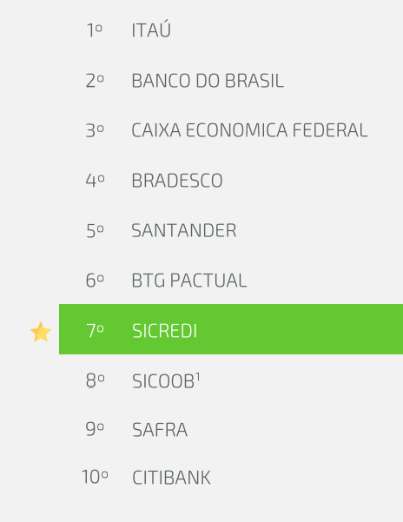
Ranking SFN
Ativos Totais
Fonte: Superintendência Contábil do Sicredi - 3º Trimestre

Slide 4




Sicredi Asset Management: solidez nos processos de investimento
+116
bilhões sob gestão
+50
fundos e carteiras geridos
O rating “Forte” se baseia nas seguintes avaliações:
Processo de Investimento: Forte
Recursos Investidos: Forte
Gestão de Riscos: Forte
Desempenho dos Investimentos: Consistente
Companhia & Atendimento a Clientes: Proficiente
9ª
maior gestora de RENDA FIXA
13ª
maior gestora do Brasil
Fonte: ANBIMA Janeiro/2024

Slide 5

Sicredi - RPPS
+ de
500
RPPS Cotistas
+ de
4 bilhões
investidos em fundos
Distribuídos em
11
Fundos de Investimentos
Somos a 4º maior IF do país em nº de diferentes RPPS cotistas
Estamos entre as 10 maiores IF’s em recursos sob gestão

Slide 6
Sicredi Asset Management: solidez nos processos de investimento
+116
bilhões sob gestão
+50
fundos e carteiras geridos
O rating “Forte” se baseia nas seguintes avaliações:
Processo de Investimento: Forte
Recursos Investidos: Forte
Gestão de Riscos: Forte
Desempenho dos Investimentos: Consistente
Companhia & Atendimento a Clientes: Proficiente
9ª
maior gestora de RENDA FIXA
13ª
maior gestora do Brasil
Fonte: ANBIMA Janeiro/2024

Slide 7
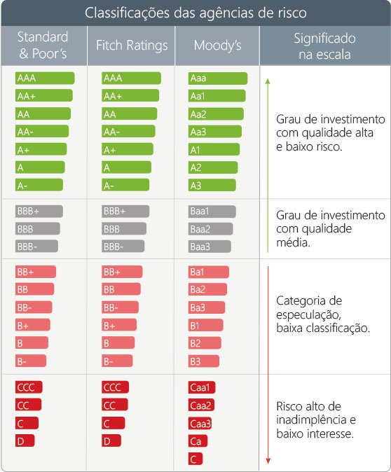



Classificação de Risco
Escala Nacional de Longo Prazo
AAA
Aaa
AA+

Slide 8

Cenário Econômico
Abril 2024

Slide 9
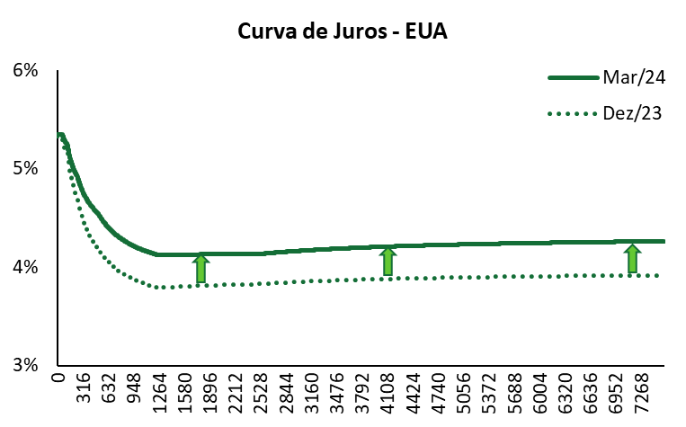

Mais aperto monetário nos EUA?

Slide 10
Cenário de corte para a taxa Selic
Taxa Selic Meta
(em % a.a.)
Espaço para acelerar no início do ano reduziu
10,75
Fonte: BCB/Focus. Projeções Sicredi.

Slide 11
A inflação ao consumidor vem desacelerando...
Taxa de Inflação - IPCA
(var. % anual)
4,6
3,7

Slide 12
Estratégias de Investimentos em Renda Fixa
Abril 2024

Slide 13
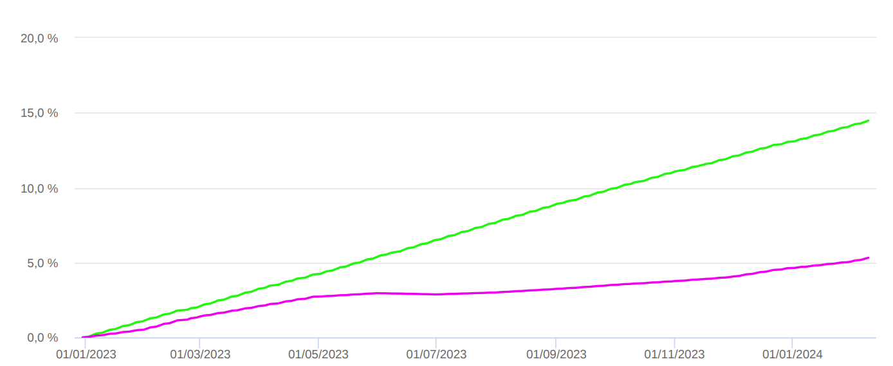
Os juros reais da Renda Fixa estão em patamares atrativos (atual)
(var. %)
}
Selic
10,75%
5,98%
JURO
REAL
IPCA12m
4,50%

Slide 14
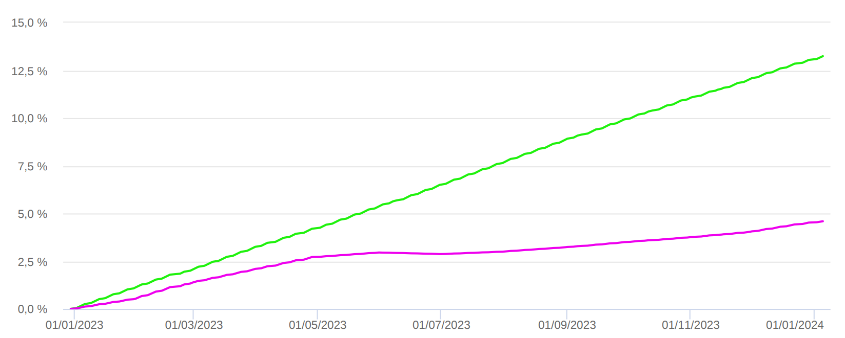
Os juros reais da Renda Fixa estão em patamares atrativos (projetado)
}
}
Selic/24 projetada
9,00%
5,06 %
JURO
REAL
IPCA/24 projetado
3,75%
Fonte: Focus 02/04/2024

Slide 15
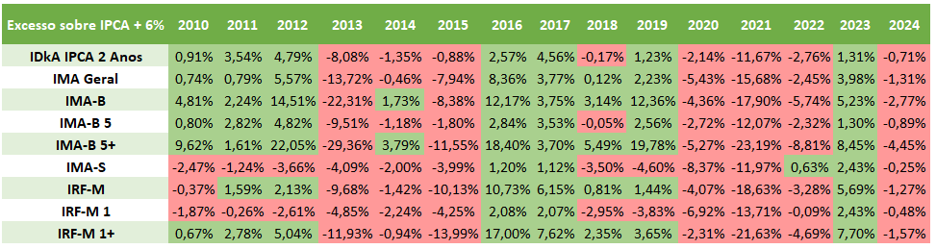
A escolha do melhor portfólio em Renda Fixa é um desafio
constante para os RPPS
Fonte: Quantum Axis – Dados 2024 até 28/03

Slide 16
Conclusões Finais – Possíveis Insights
“Juros reais no Brasil em patamares satisfatórios em 2024/2025
Fundos com baixa volatilidade e baixíssimo risco de crédito (CDI/SELIC/IRF-M 1);
“IPCA controlado no médio prazo (desinflação lenta e gradual) com atenção ao fiscal”
Exposição tática em duration intermediárias (IMA-B 5). Uma alternativa com visão previdenciária (Longo Prazo) seriam vértices mais longos (IMA-B), onde o RPPS fica mais dependente do Cenário Macro (queda estrutural de juros vs Risco Fiscal)
“Fundos Multimercado e de Ações devem ser considerados em busca de rentabilidades mais expressivas, respeitando os perfis de cada RPPS”
Para alocações com visão de Longo Prazo, o valuation está atrativo para bolsa brasileira. Para alocação internacional, oportunidade é diversificar através de índices como o S&P500 (geograficamente diversificado, mercado vencedor no Longo Prazo).

Slide 17
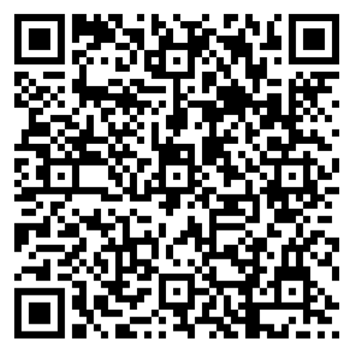
Obrigado!
João Everton Lopes de Sá Silva
atendimento_especializado@sicredi.com.br

